Slide 1
DAI LOC DEPARTMENT OF EDUCATION AND TRAINING
DAI QUANG PRIMARY SCHOOL
WELCOME TO OUR CLASS !
Subject: English 3
Class: 3D
Teacher: Pham Thi My Chau

Slide 2
Warm-up

Slide 3
Facebook : Bùi Liễu
Mobile phone: 0968142780
Let’s chant.
Mother,
mother.
That’s my mother.
Doctor,
doctor
My mother is a doctor.
Father,
father.
That’s my father.
Farmer,
farmer.
My father is a farmer.

Slide 4
UNIT 13: MY HOUSE
Thursday, February 15th, 2024
*Lesson 1:
Part: 1, 2, 3

Slide 5
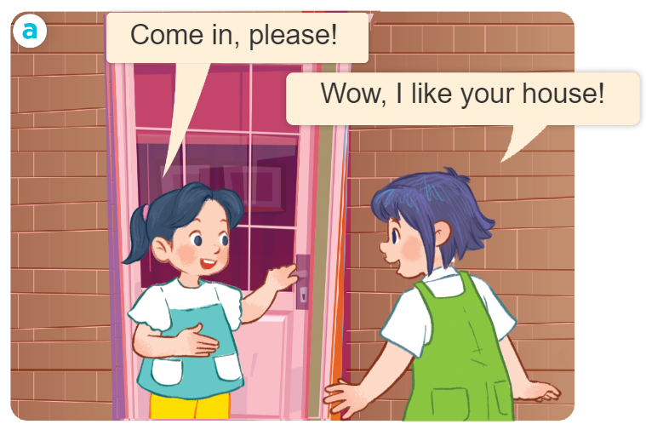
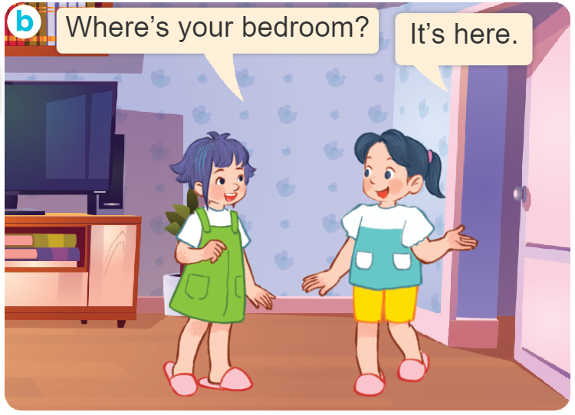
1. Look, listen and repeat.
Who are they?
Where are they?
What are they doing?

Slide 6
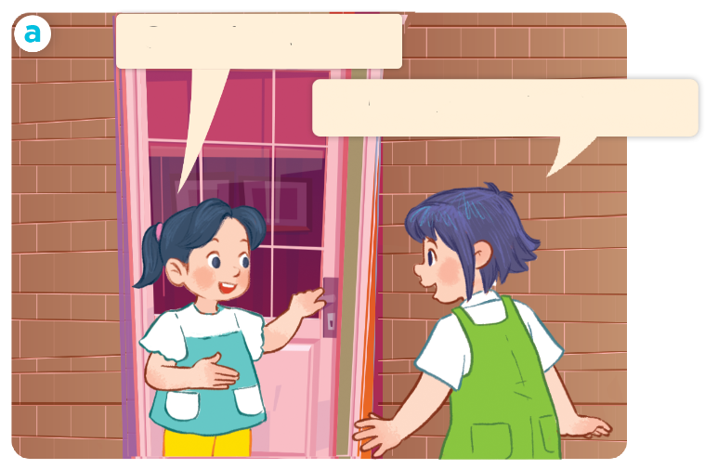
1. Look, listen and repeat.
Come in, please!
Wow, I like your house!
What’s her job?

Slide 7
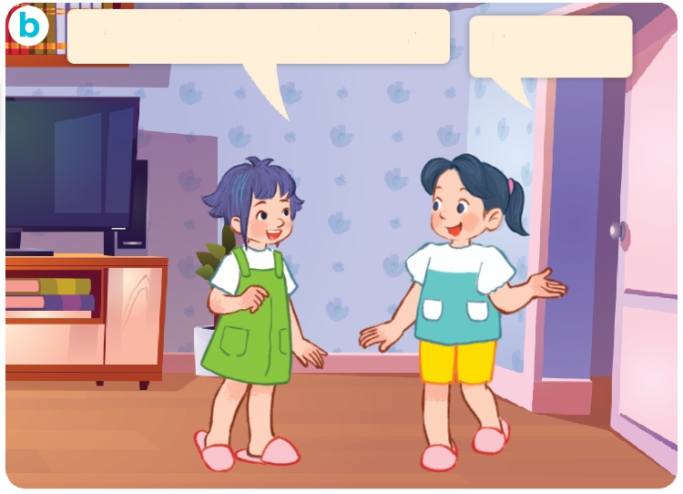
1. Look, listen and repeat.
Where’s your bedroom?
It’s here.

Slide 8
Vocabulary

Slide 9
house
/haʊs/
ngôi nhà

Slide 10
living room
/ˈlɪvɪŋ ruːm/
phòng khách

Slide 11
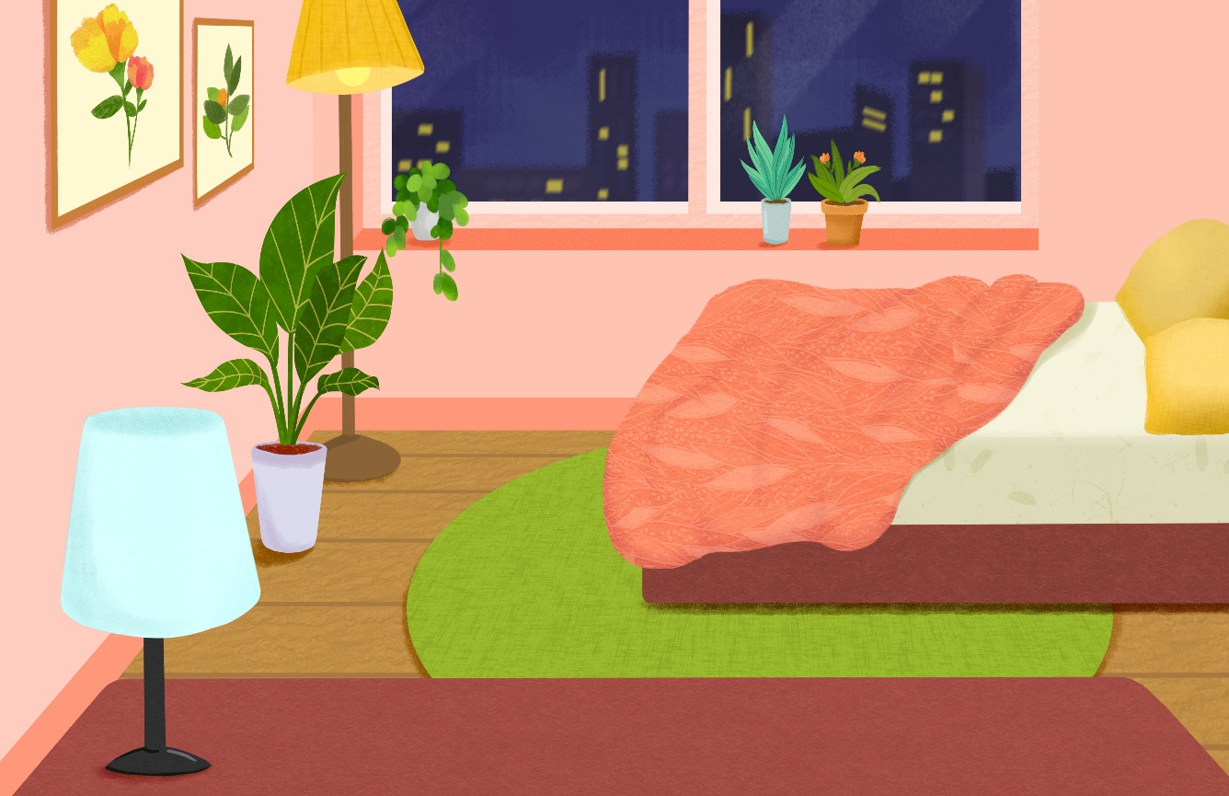
bedroom
/ˈbedruːm/
phòng ngủ

Slide 12
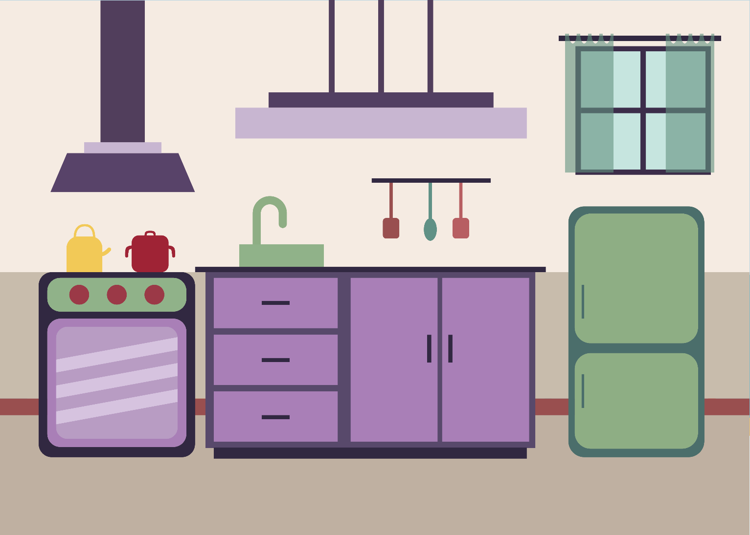
kitchen
/ˈkɪtʃɪn/
phòng bếp

Slide 13
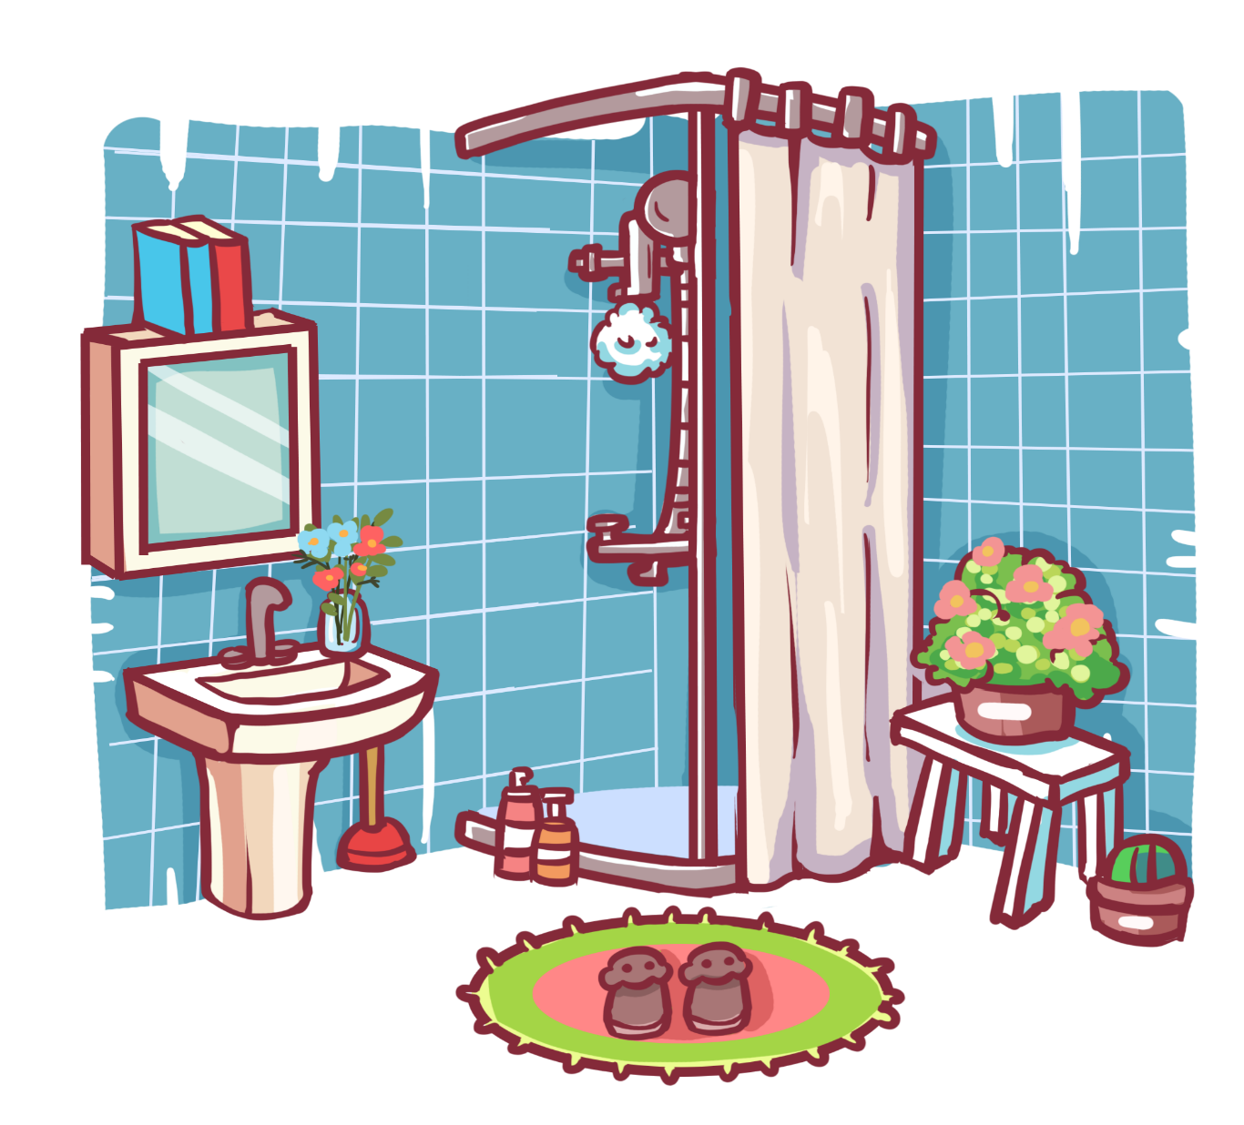
bathroom
/ˈbæθruːm/
phòng tắm

Slide 14
here
/hɪə/
đây, ở đây

Slide 15
there
/ðeə/
kia, đó

Slide 16
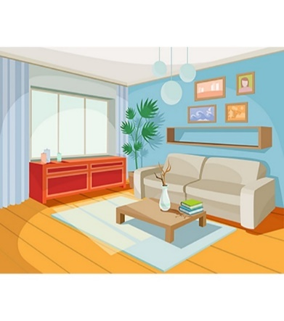
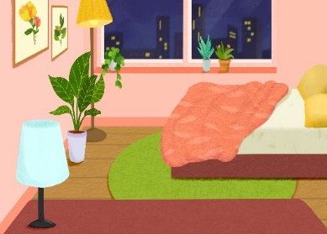
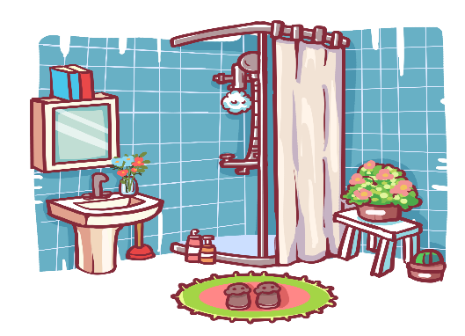
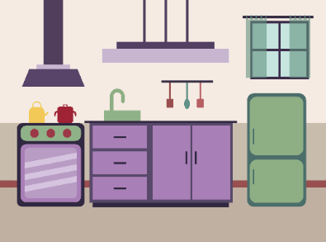
Review
house
living room
bedroom
kitchen
bathroom
here
there

Slide 17
Vocabulary
house ngôi nhà
living room phòng khách
bedroom phòng ngủ
bathroom phòng tắm
kitchen nhà bếp
here đây, ở đây
there kia, đó

Slide 18
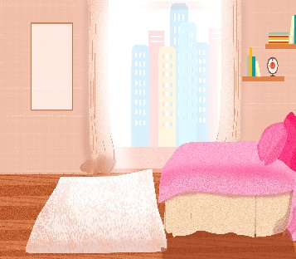
Match
1
3
a. kitchen
b. bedroom
2
c. bathroom
4
d. livingroom

Slide 19
Structures

Slide 20
Structures
Hỏi và trả lời về vị trí của căn phòng trong ngôi nhà
- Where’s the _________? It’s here / there.
( _________ ở đâu?)
where’s = where is
it’s = it is
(Nó ở đây/kia.)
Example
Mary: Where’s the living room?
Linh: It’s there.

Slide 22
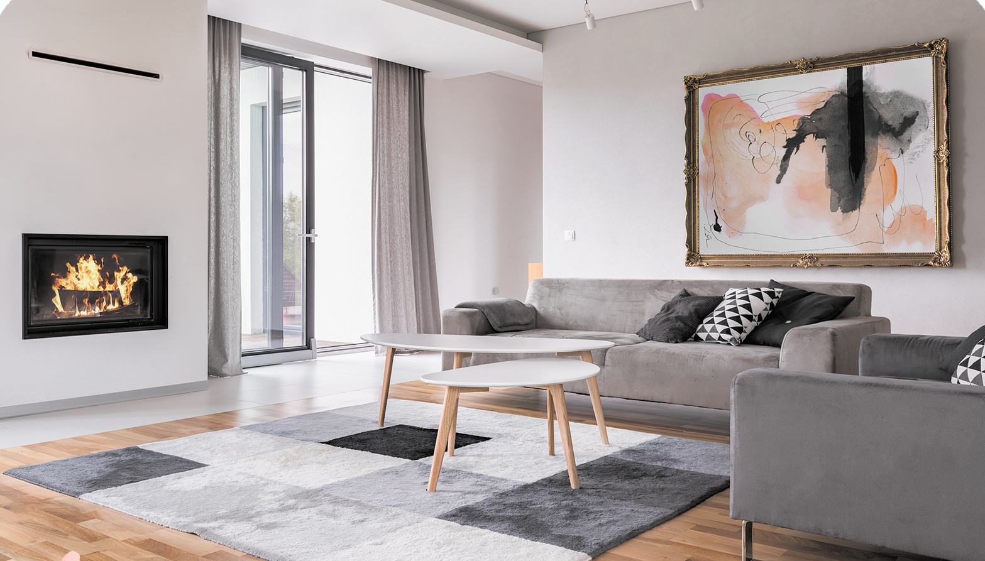
living room
Where’s the ______________?
It’s here.

Slide 23
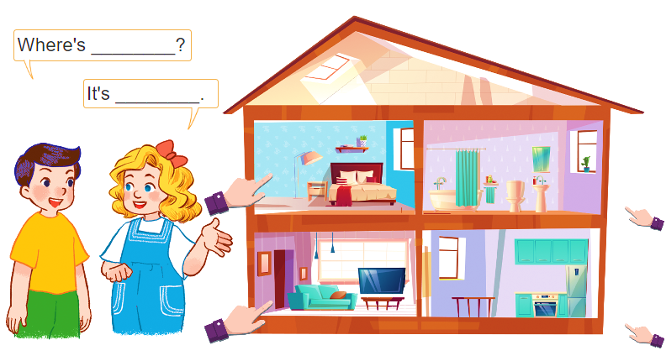
3. Let’s talk.

Slide 24
BOMSTAR
Rule
PLAY

Slide 25
Luật chơi:
Chia lớp thành 2 -3 đội tham gia. Bấm nút start để bắt đầu thi đấu.
Lần lượt mỗi đội sẽ chọn 1 ngôi sao. Có 3 trường hợp khi chọn ngôi sao:
TH1: Xuất hiện câu hỏi, đội đó sẽ phải trả lời trong vòng 10 giây, nếu đúng sẽ được cộng 1 điểm. Sai hoặc hết thời gian không trả lời được, bị trừ 1 điểm, các đội còn lại sẽ giành quyền trả lời và được cộng điểm nếu đúng, (sai không bị trừ điểm).
TH2: Vào ngôi sao chứa bom sẽ bị trừ 1 điểm
Cứ như vậy cho đến hết câu hỏi.
PLAY

Slide 26
-1
-1

Slide 27
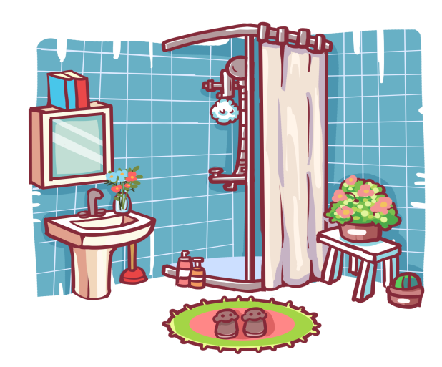
A. bathroom
B. bedroom
C. kitchen

Slide 28
A. bedroom
B. kitchen
C. bathroom

Slide 29
A. bathroom
B. bedroom
C. living room

Slide 30
A. bedroom
B. kitchen
C. bathroom

Slide 31
living room
A.
B.
C.

Slide 32
kitchen
A.
B.
C.

Slide 33
bathroom
A.
B.
C.

Slide 34
A.
B.
C.

Slide 35
A.
B.
C.

Slide 36
A.
B.
C.

Slide 37
Facebook : Bùi Liễu
0968142780
Thank you!

Slide 38
Wrap up

Slide 39
Review
house
living room
bedroom
kitchen
bathroom
here
there

Slide 40
Structures
Hỏi và trả lời về vị trí của căn phòng trong ngôi nhà
- Where’s the _________? It’s here / there.
( _________ ở đâu?)
where’s = where is
it’s = it is
(Nó ở đây/kia.)
Example
Mary: Where’s the living room?
Linh: It’s there.

Slide 41
Homework
Learn by heart all the new words.
Read again the dialogue in part 1.

Slide 42
Facebook : Bùi Liễu
0968142780
Thank you!

